Slide 1
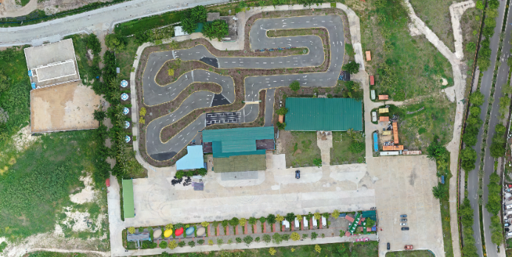
海南清水湾 试驾场地
海南清水湾试驾场地 ，位于海南省陵水黎族自治县清水湾大道，场地长200m，宽33m，总面积6600㎡。可用于举办汽车赛事、试乘试驾活动、汽车性能测试及驾控培训等。

Slide 2
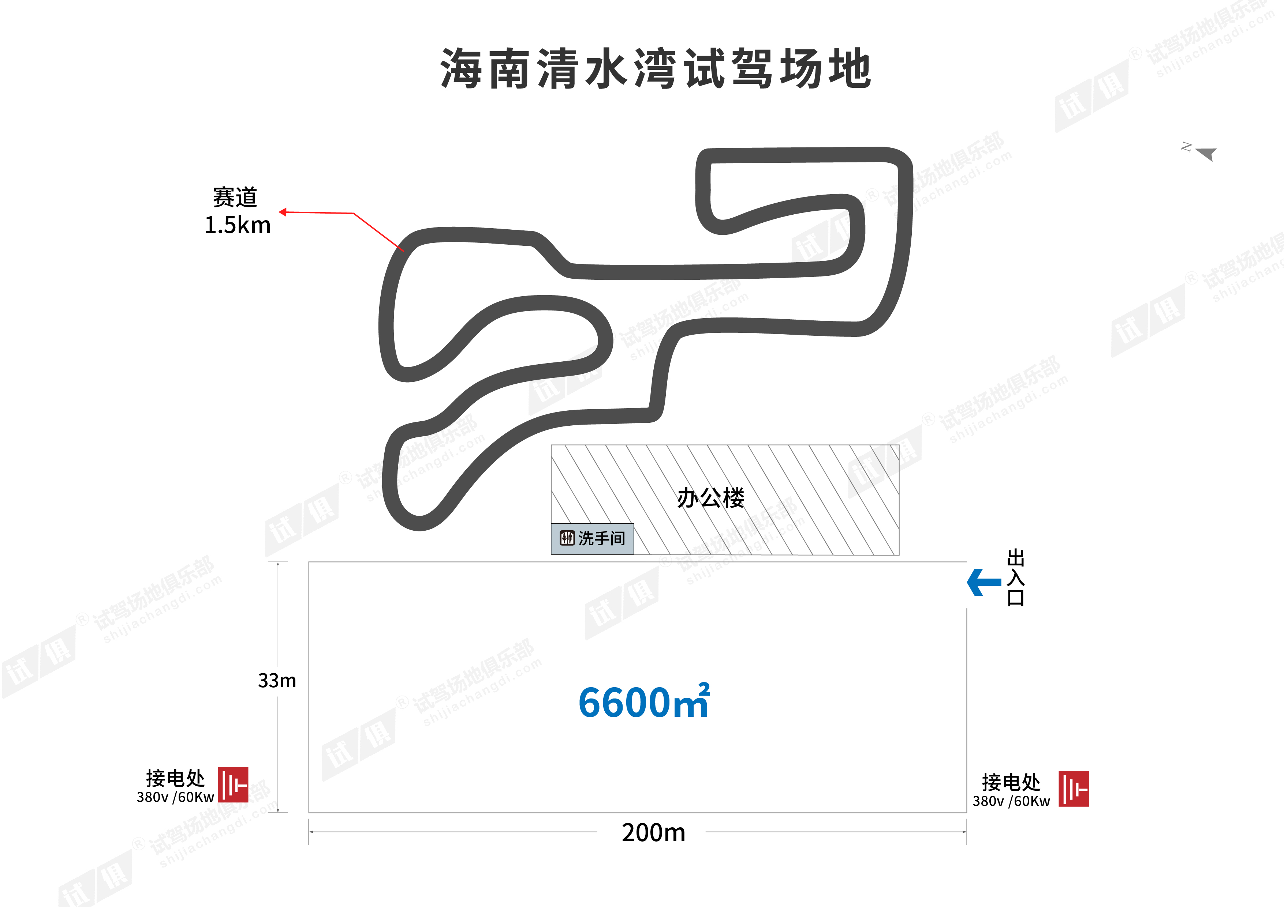
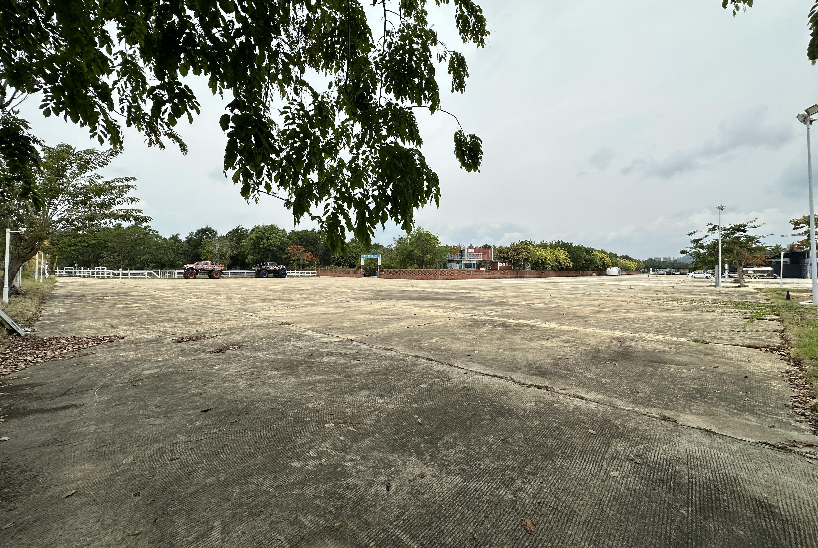
场地费用：1万/天
场地面积：长200m 宽33m 总面积6600㎡ 水泥路面 全封闭
供电供水：380v/60kw 方便接水
配套设施：停车位 卫生间

Slide 3
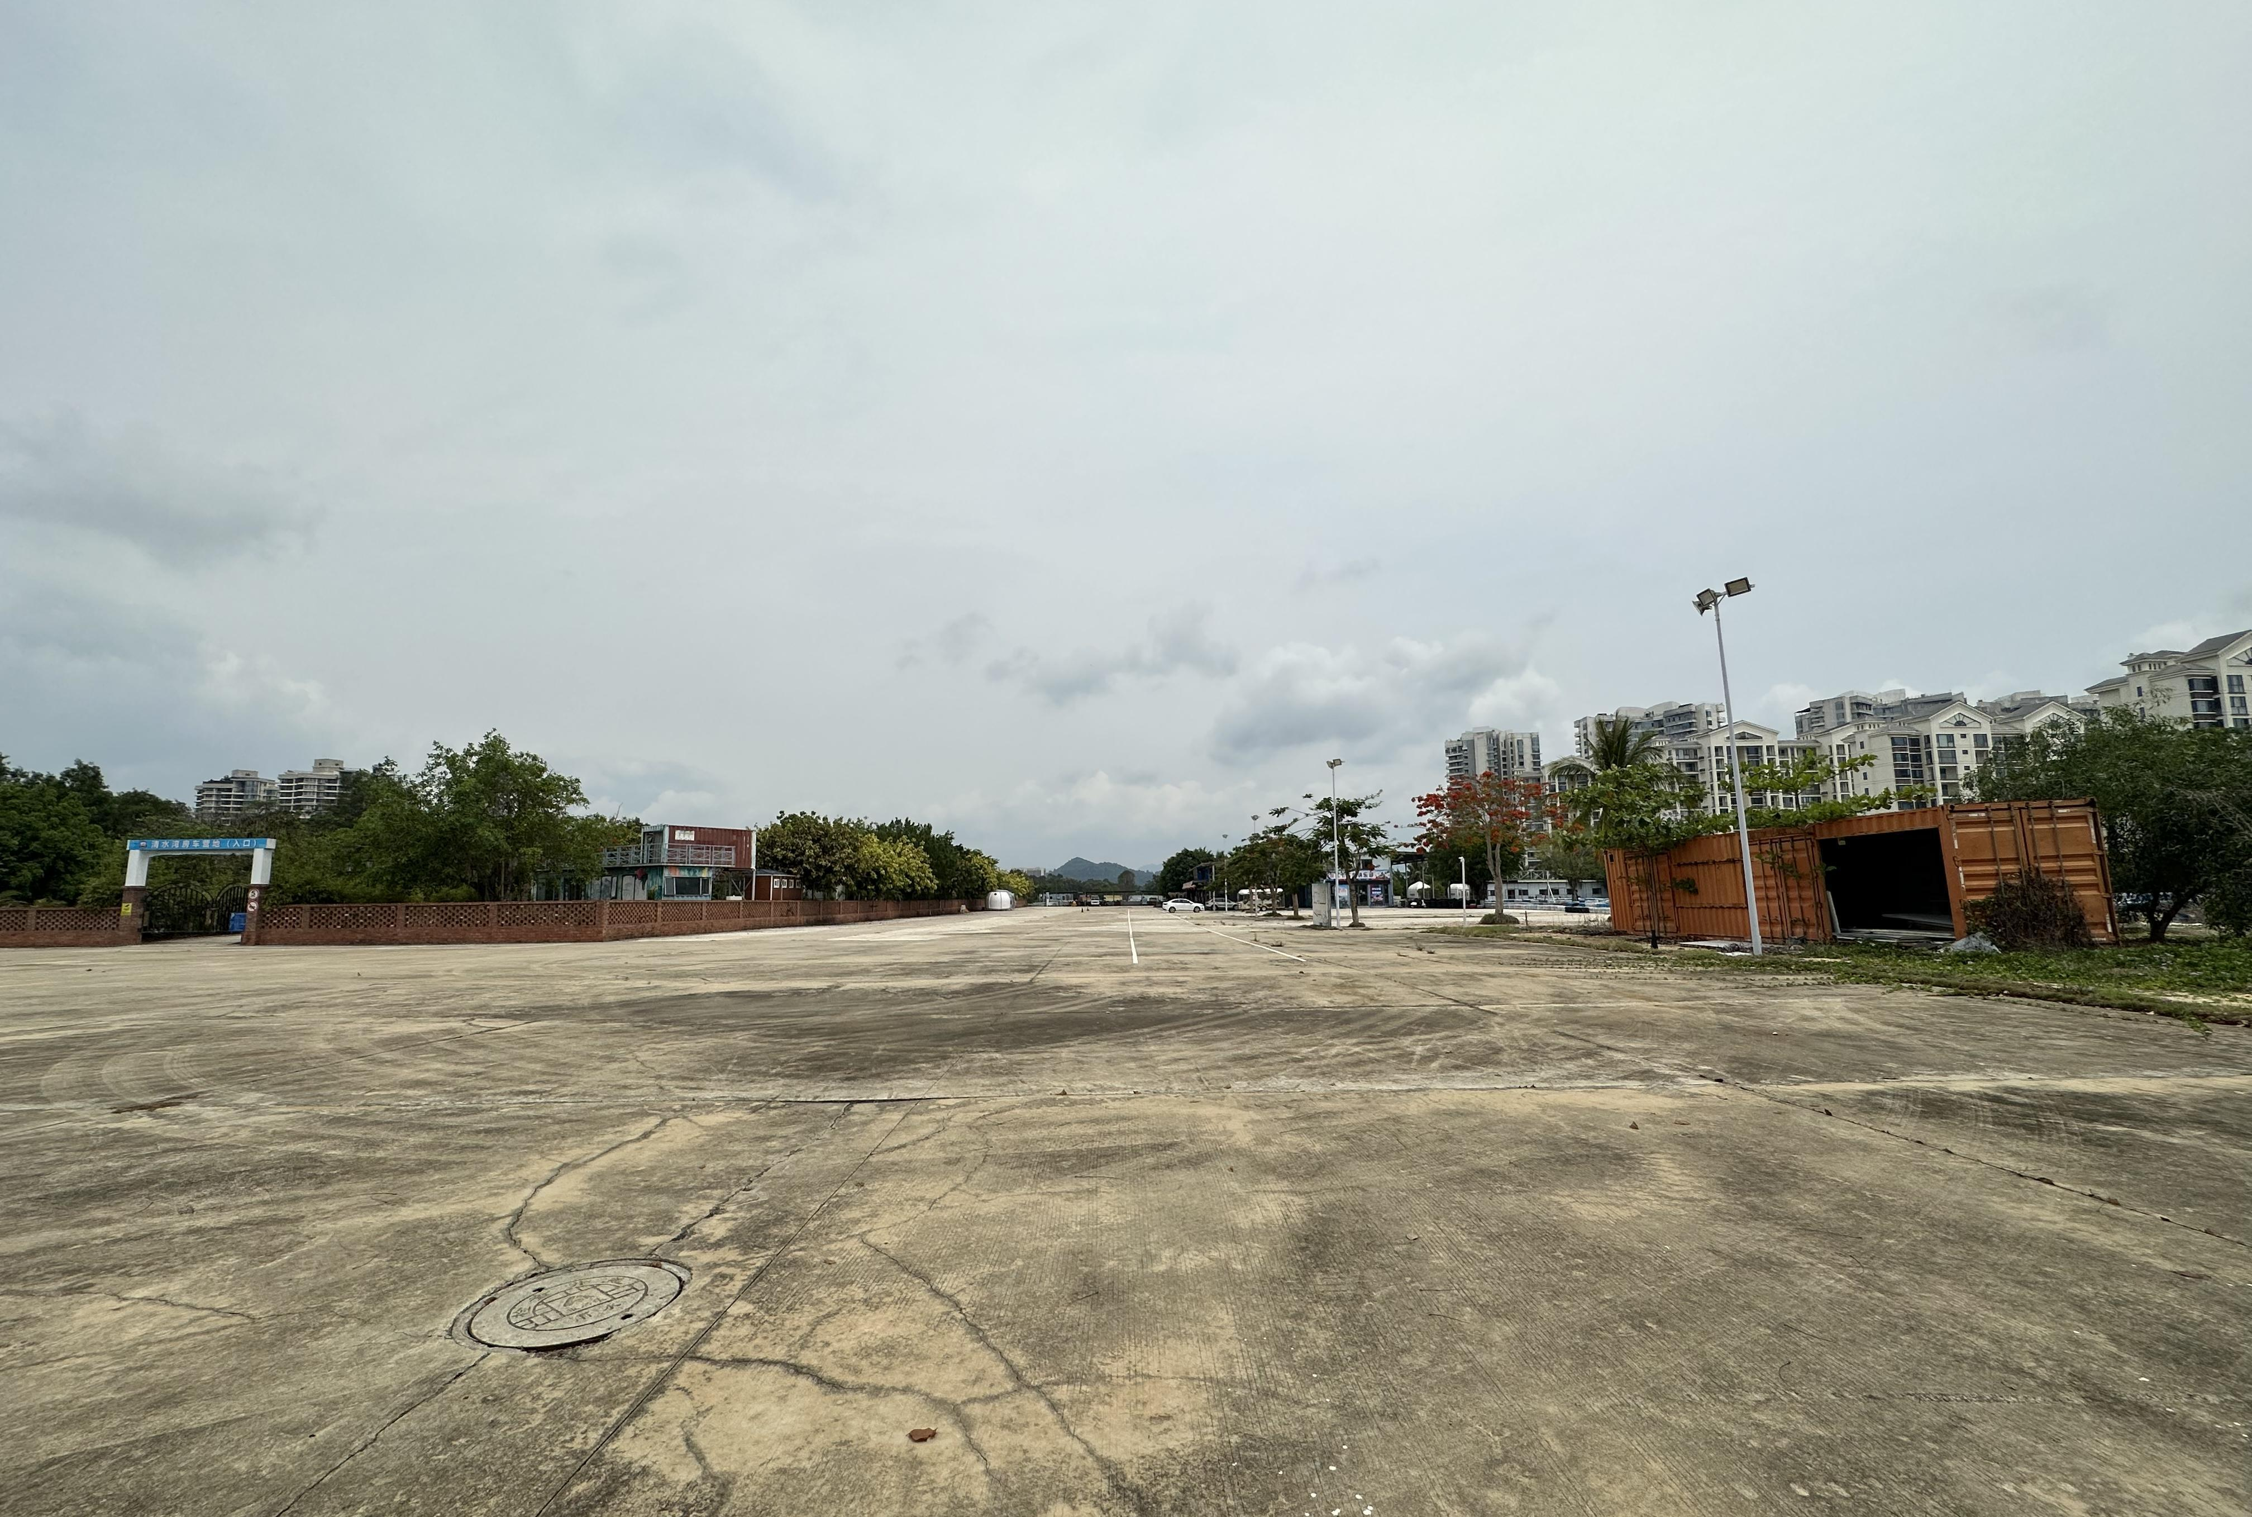
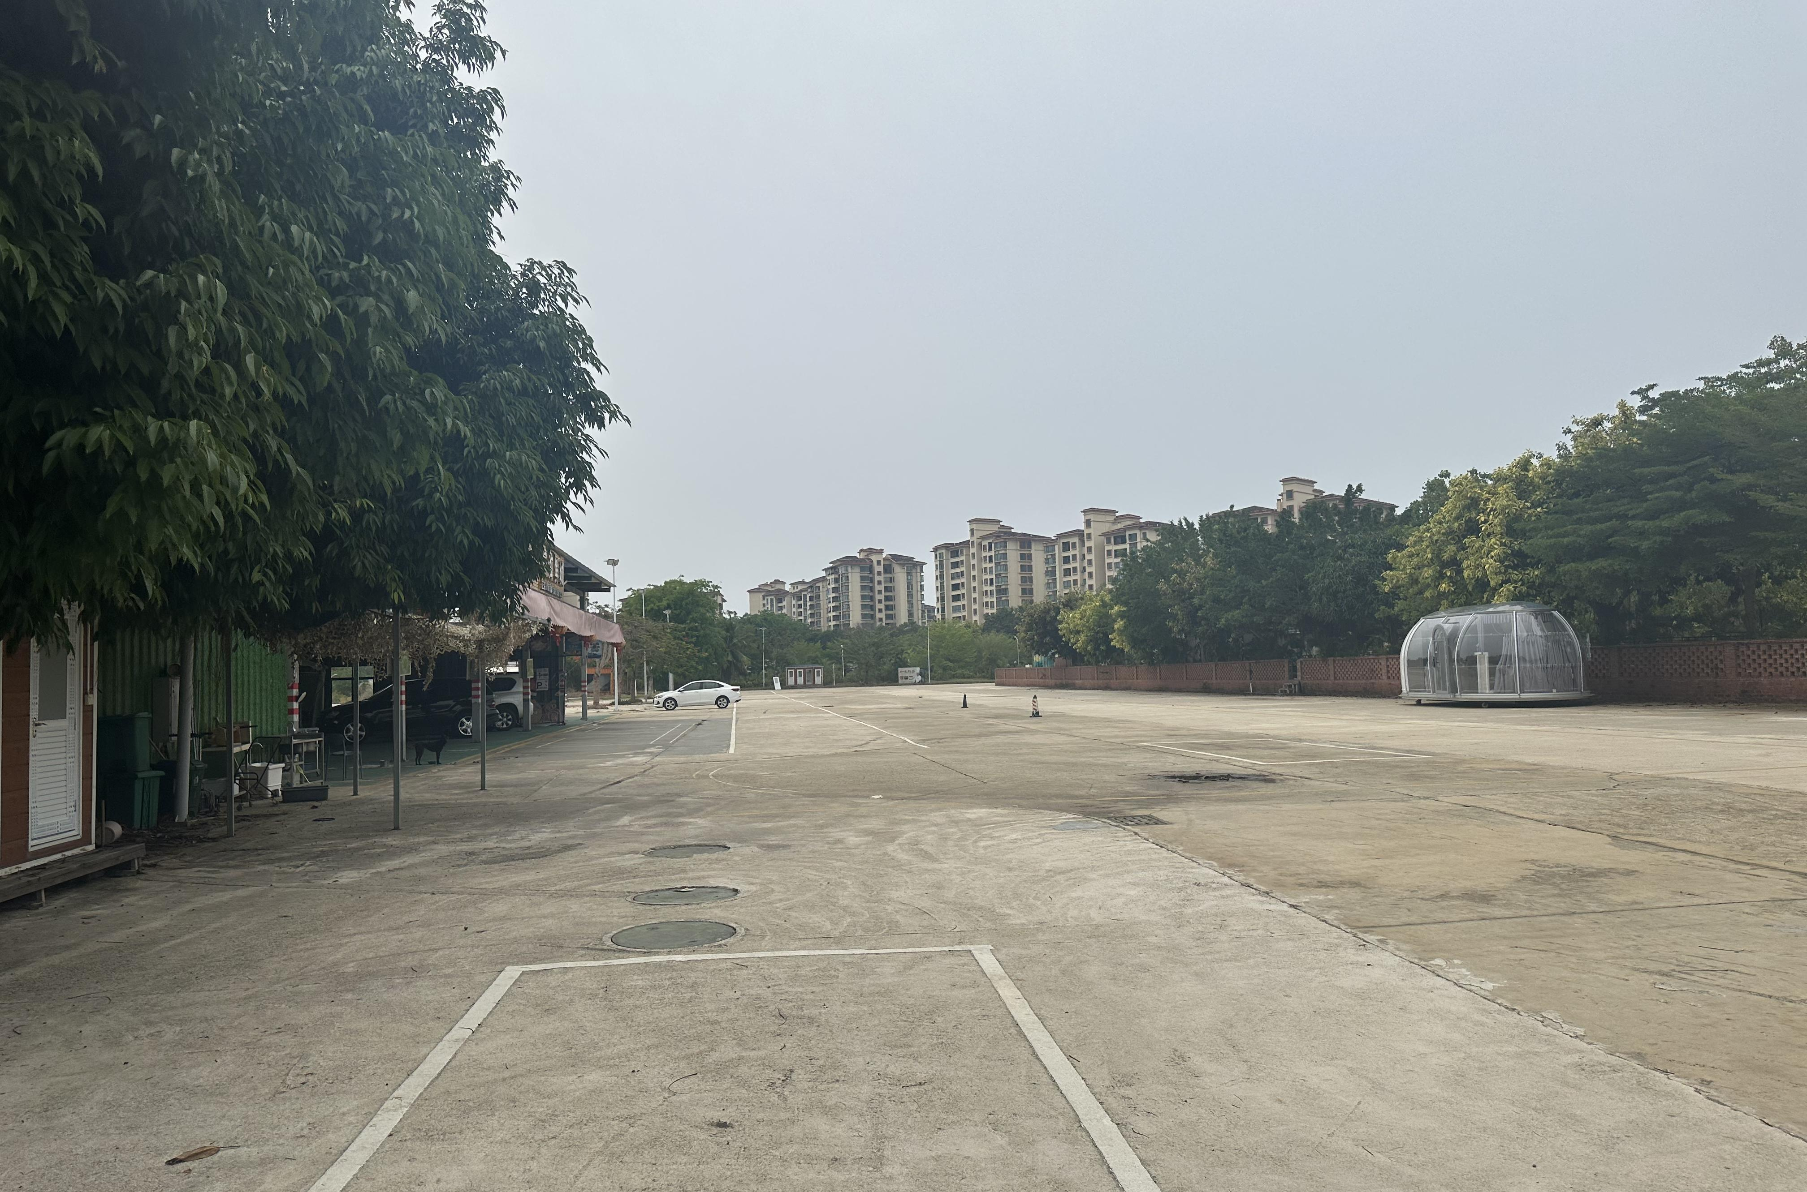
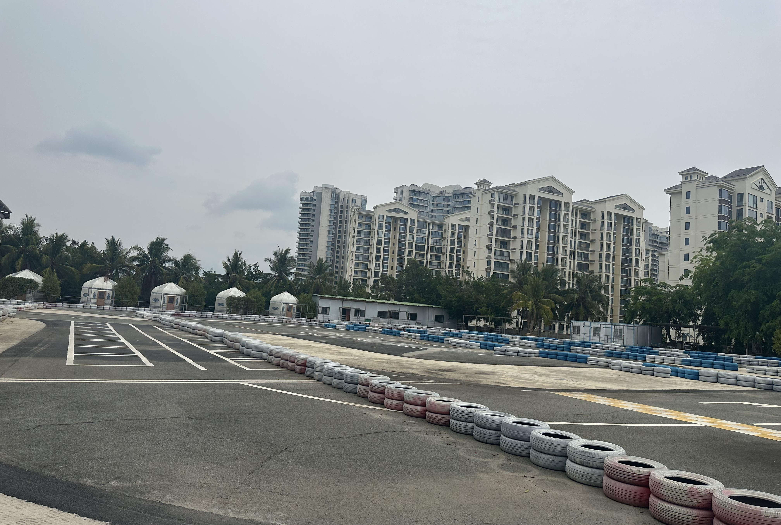
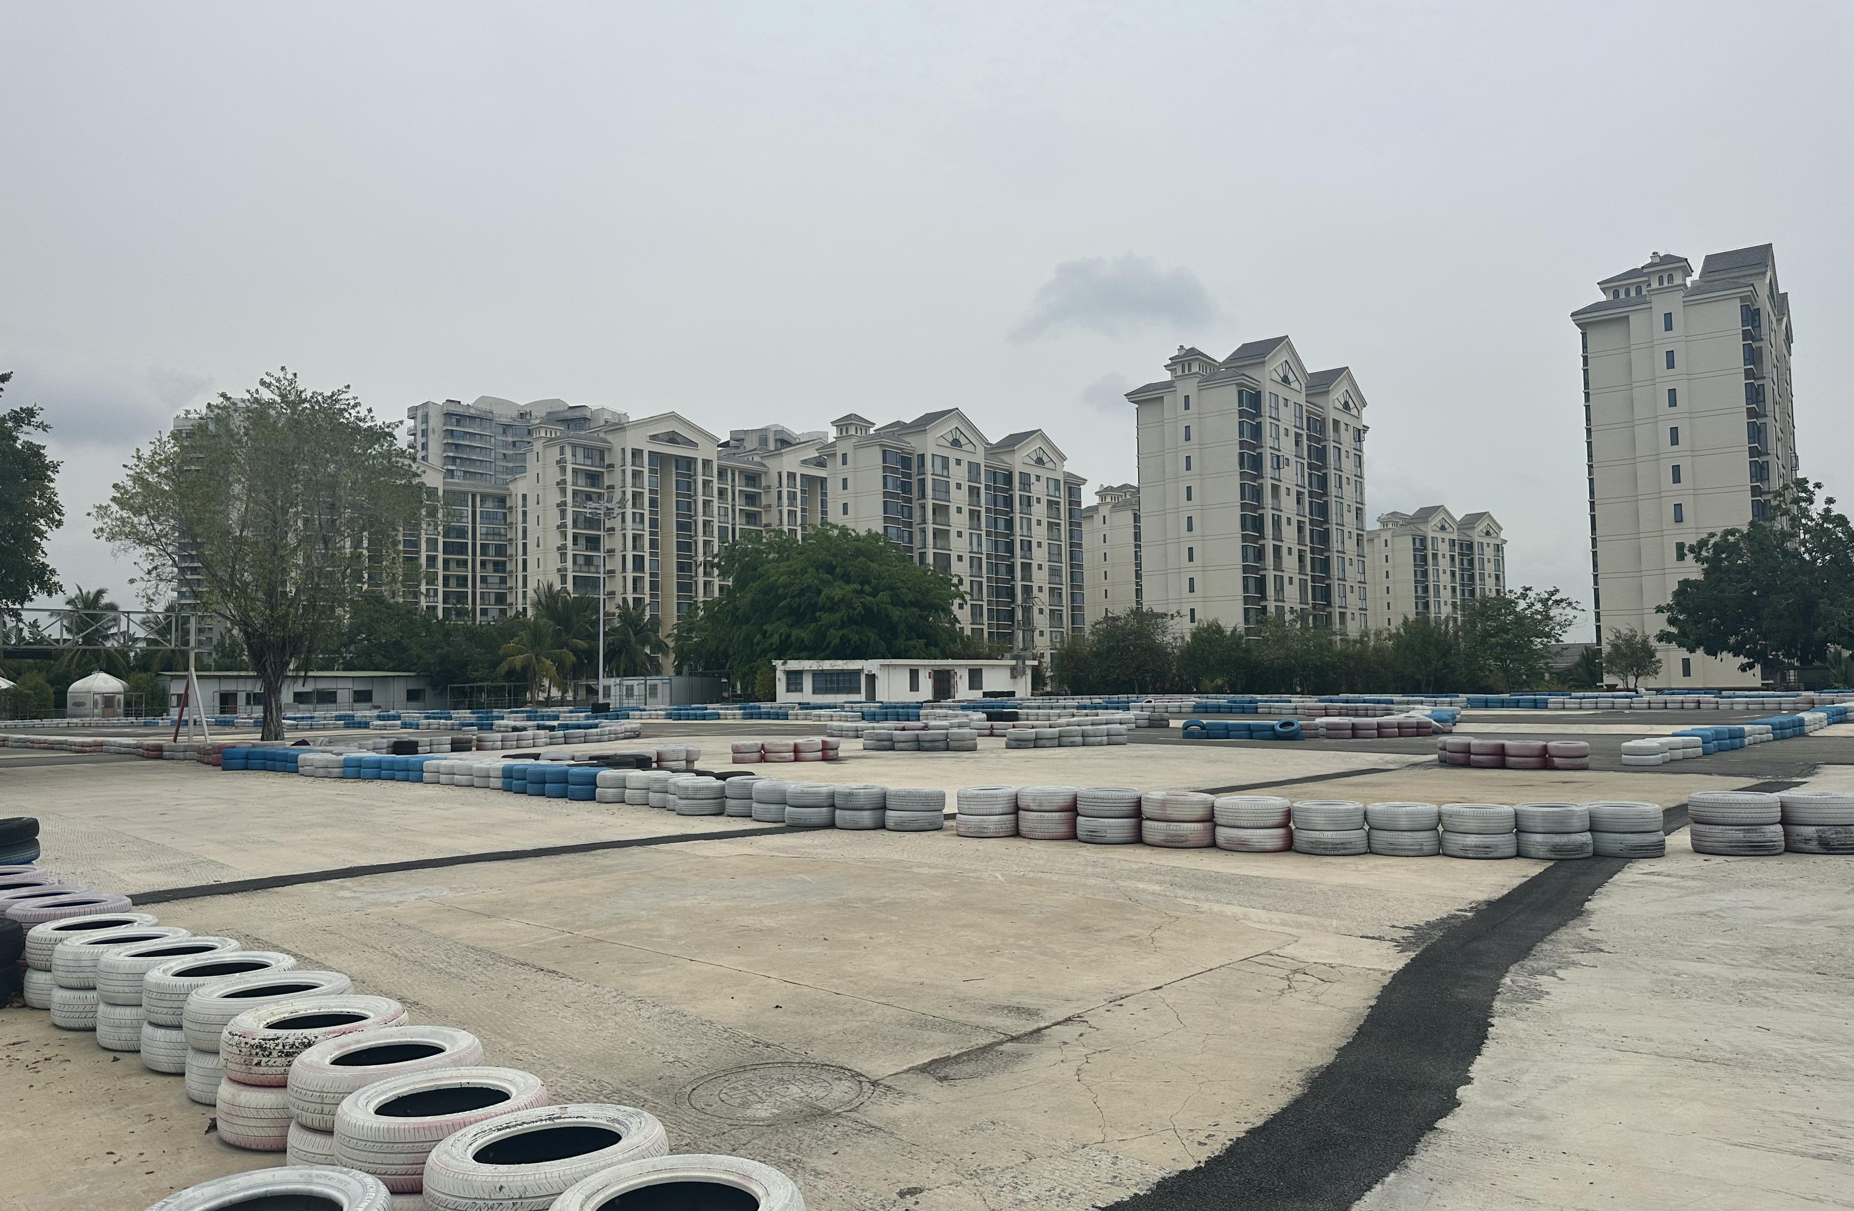
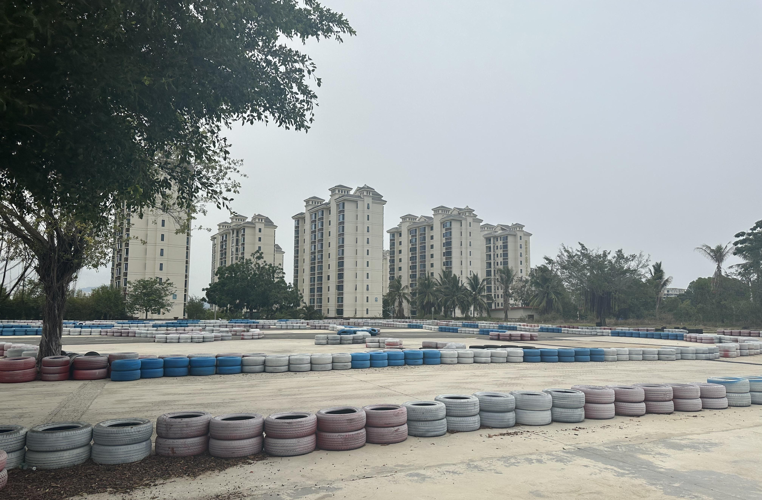
场地实景图
场地实景图
场地实景图
场地实景图
场地实景图
场地实景图

